Slide 1

宗教點日記 Line Chatbot 開發
2020 – 04 – 14

Slide 2




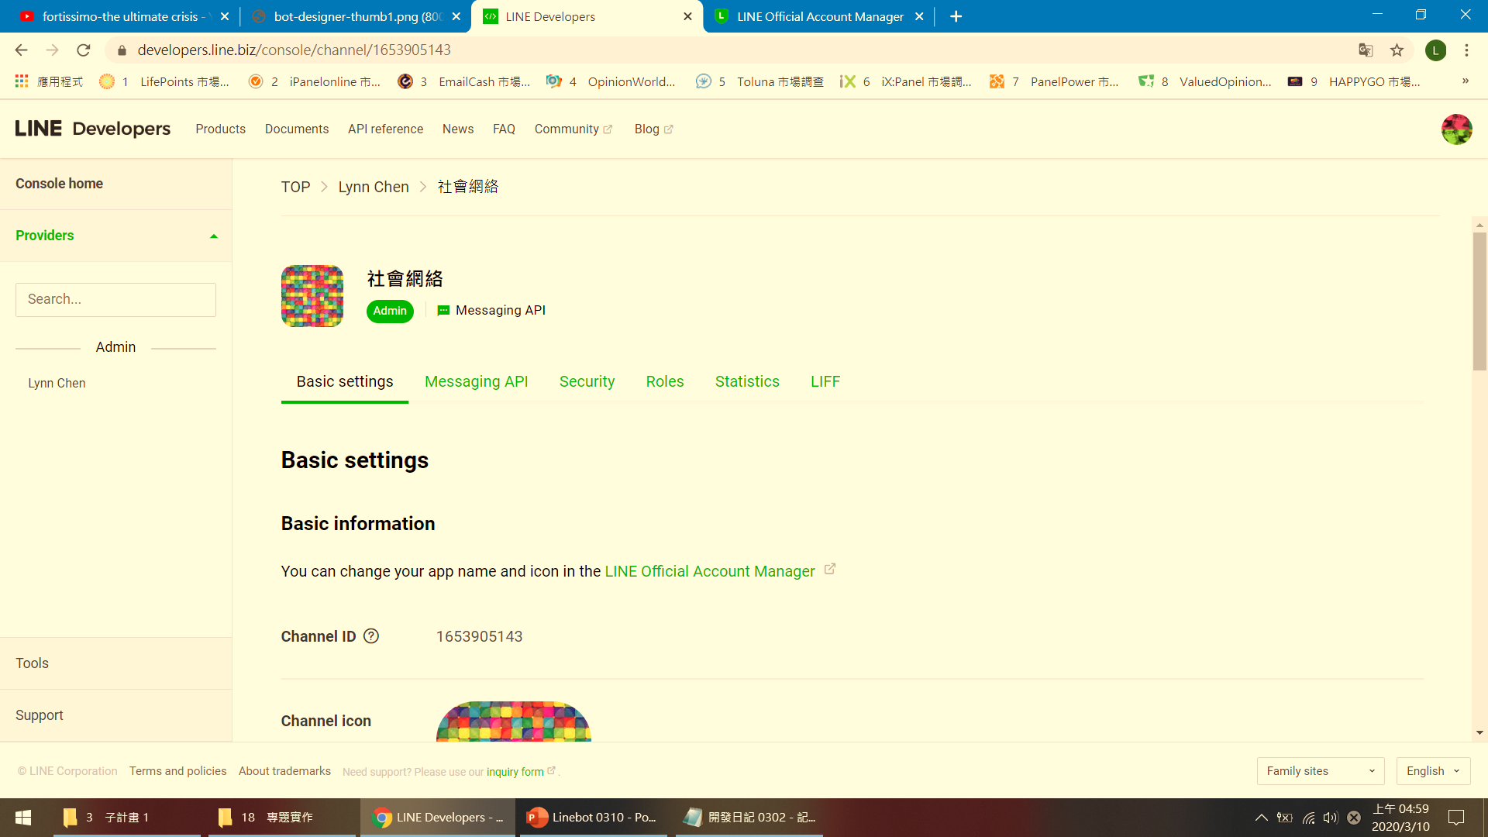
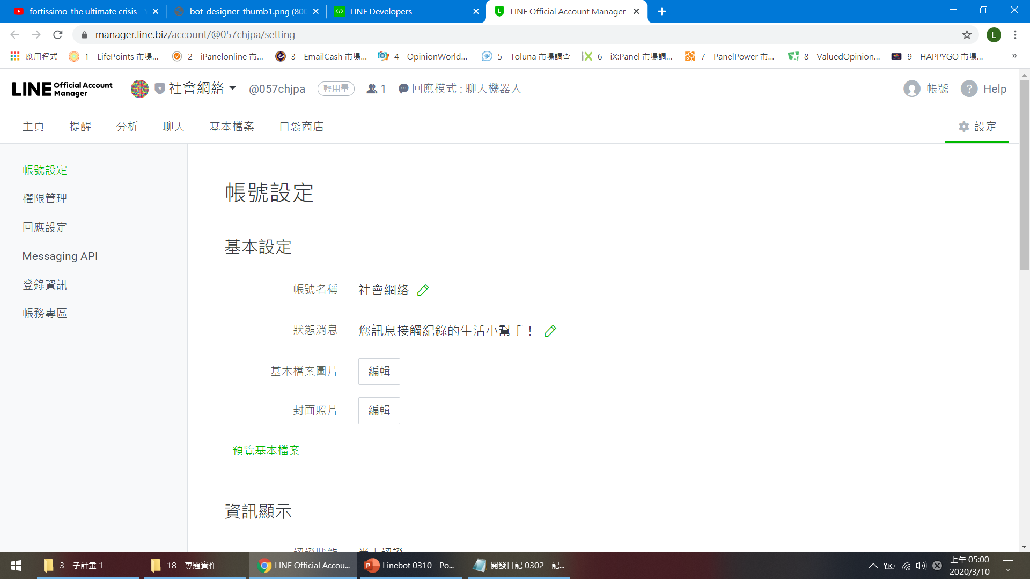
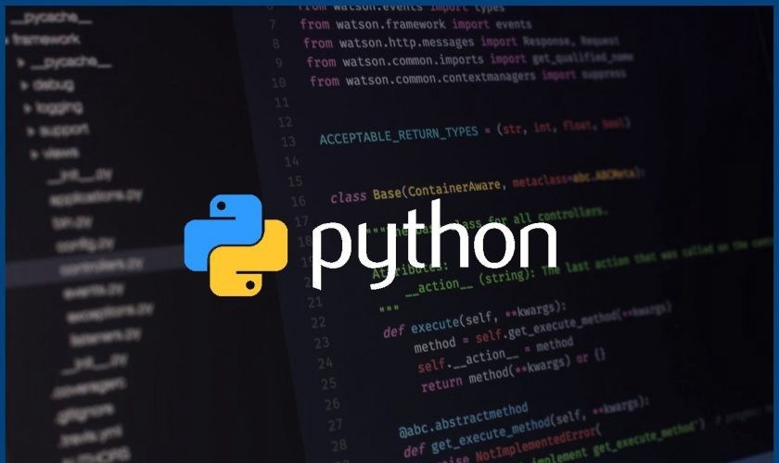

Outline
1 開發需求與目標
2 功能實現
－後台架設 －腳本開發 －上線佈署

Slide 3
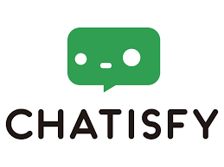

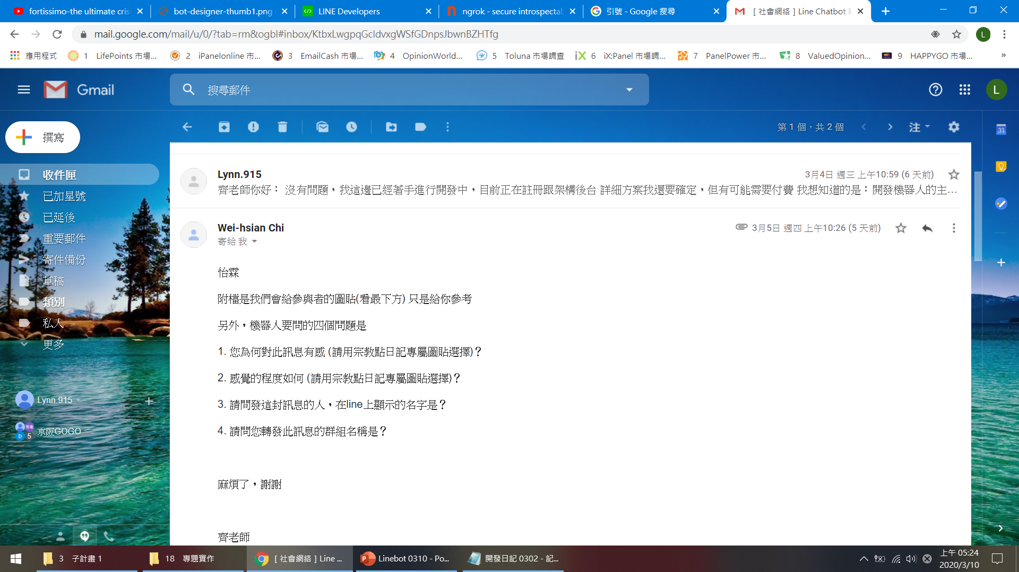
開發需求與目標
1 新型態的互動模式
一切交流、資料蒐取的過程在「對話」中進行
#即時性 #互動性
2 設計目標

Slide 4
開發需求與目標
使用者轉傳一則訊息
* 選單 * 開放式
使用者主動發了訊息
* 選單
為何有感
有感程度
是否回覆
群組來源
發訊人
LINE
群組
發訊對象
LINE Facebook
FB
塗鴉牆

Slide 5


開發架構

Slide 6
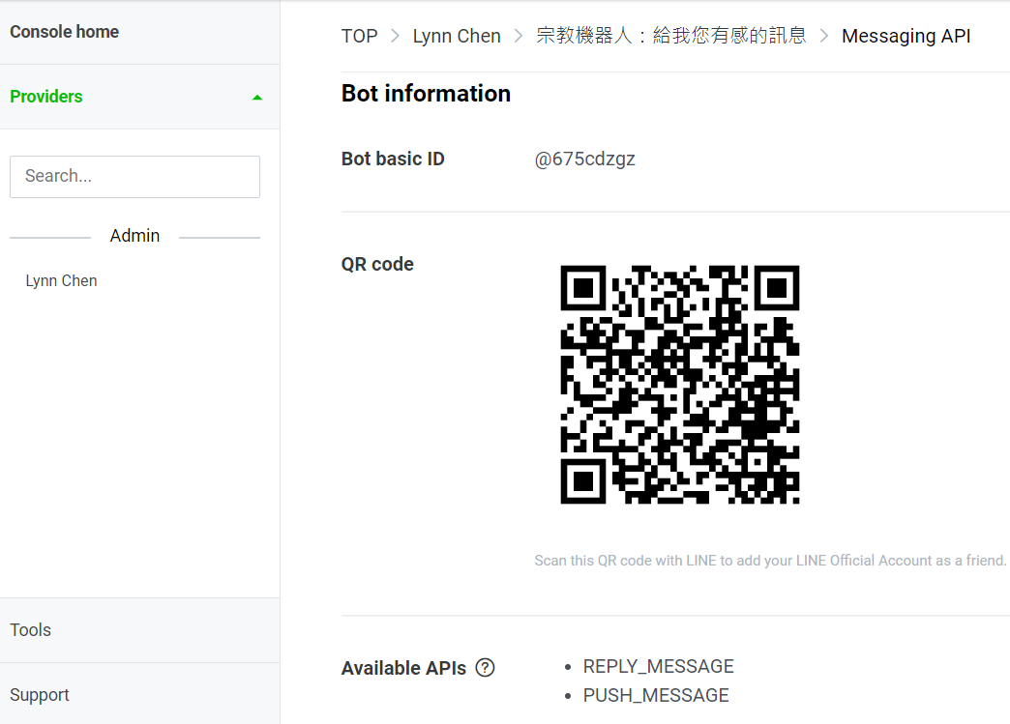
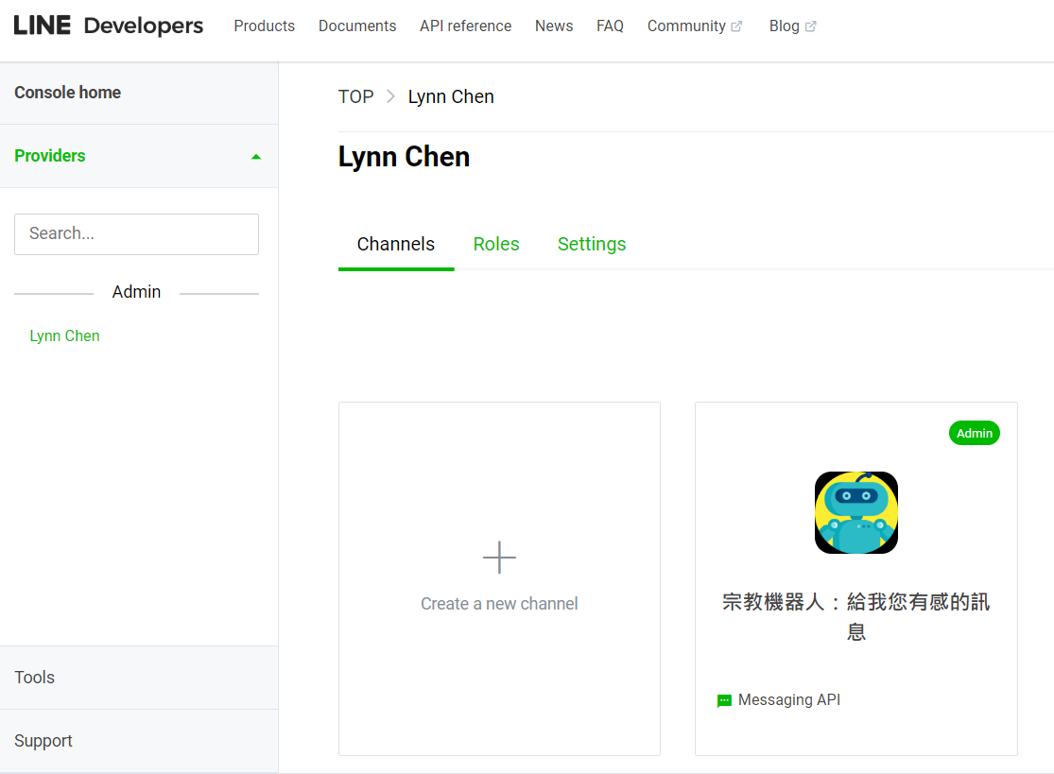
後台架設

Slide 7
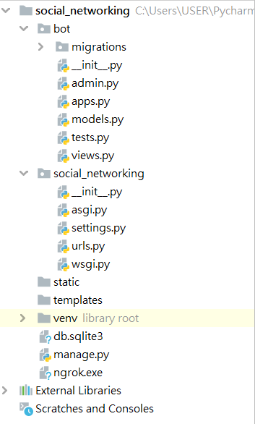
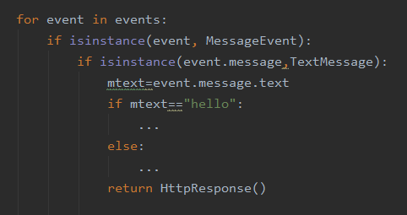
腳本開發
1 Django 架構 (Anaconda+PyCharm)

Slide 8
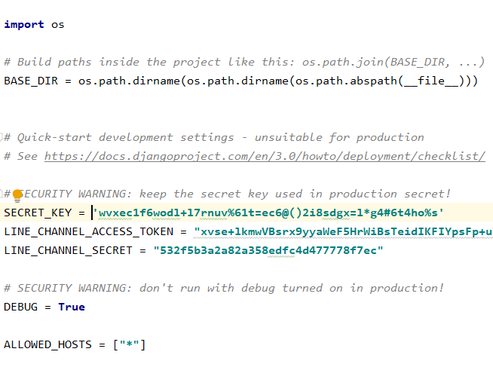
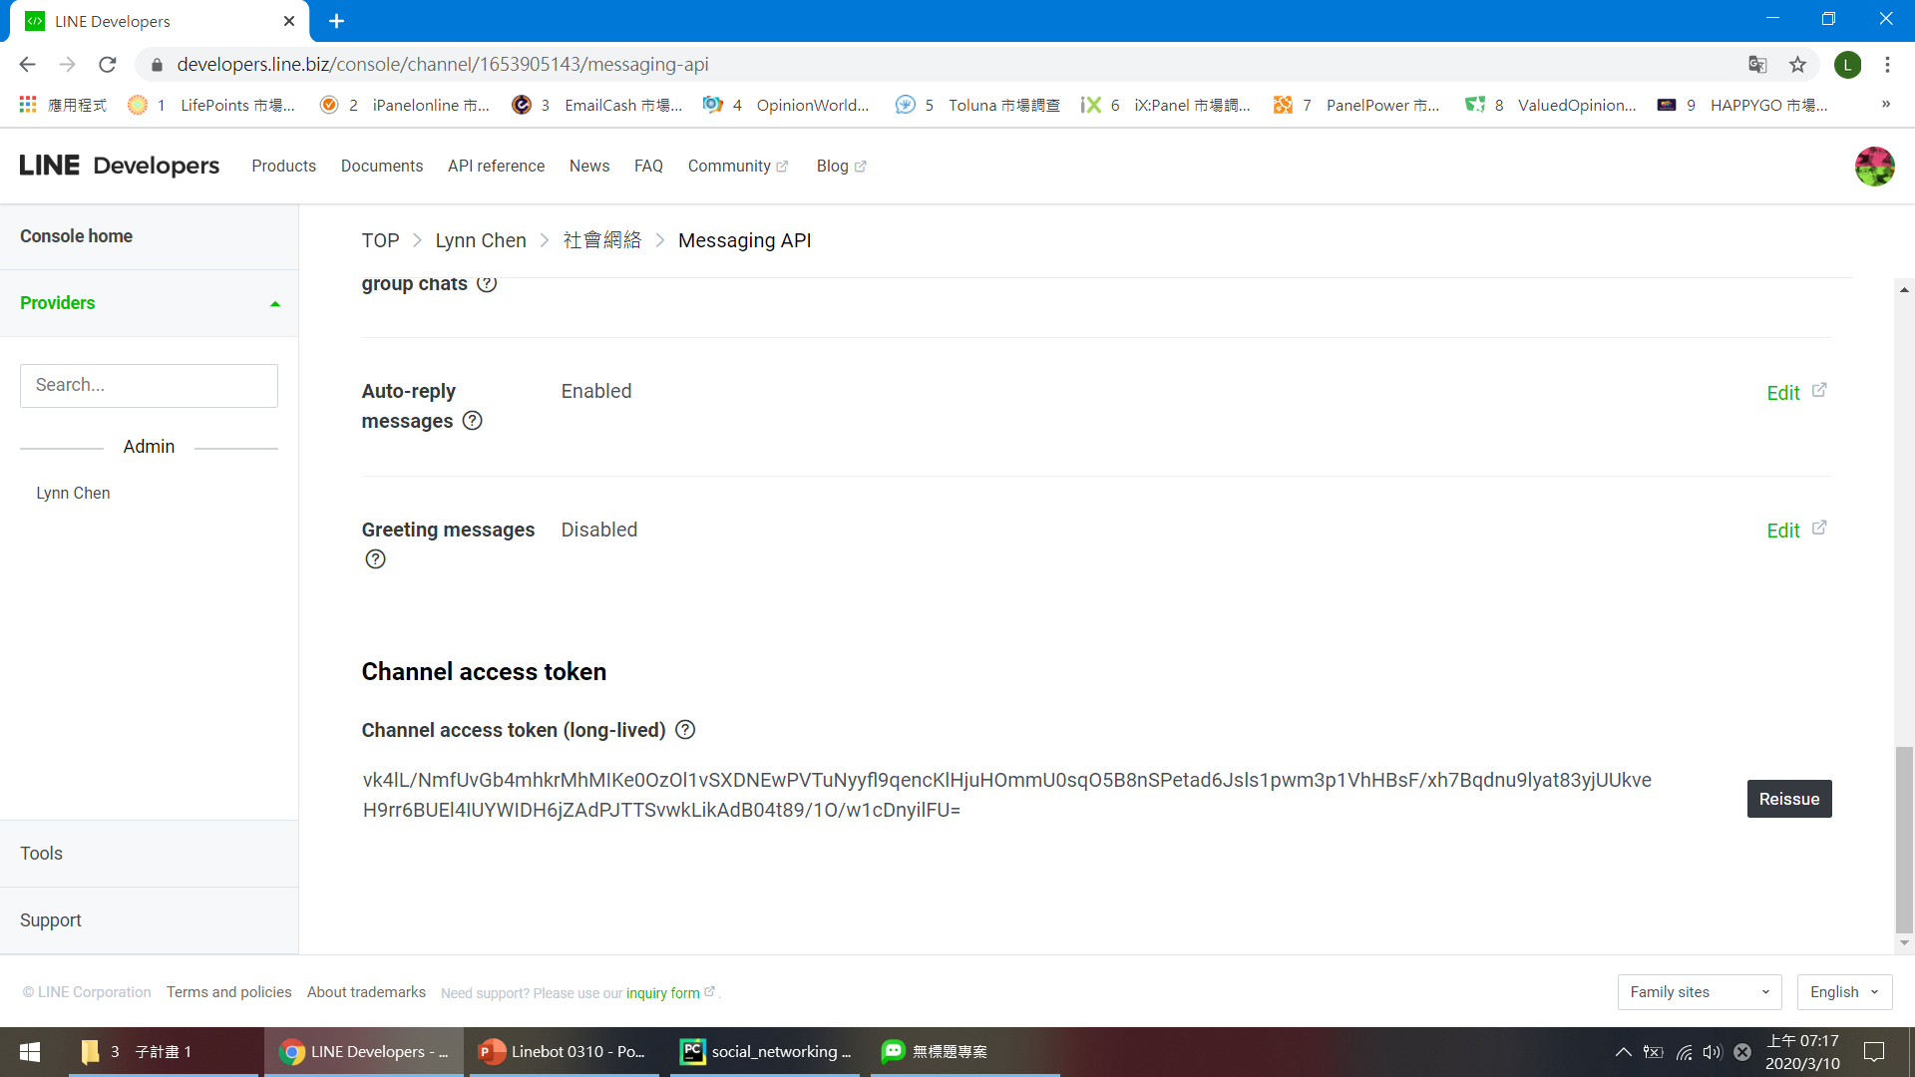
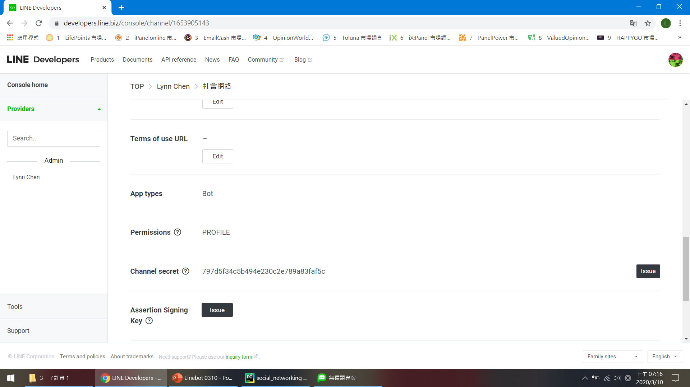
腳本開發
1 Django 架構 (Anaconda+PyCharm)

Slide 9
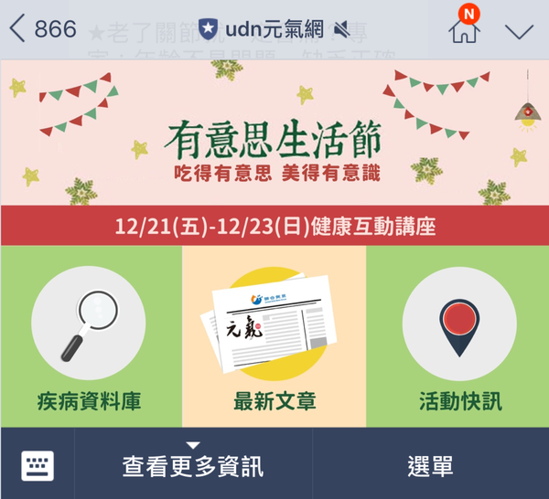
腳本開發
2 Line Chatbot 設計
－功能的實現，需要一套定義觸發條件的執行腳本
－無記憶性：腳本在每次執行上（每則訊息的內容判斷）為獨立運作
使用者轉傳一則訊息：無制式結構特徵的文章段落（或影音內容）
使用者主動發了訊息：設計按鈕做為紀錄的初始啟動

Slide 10
開發需求與目標
使用者轉傳一則訊息
* 選單 * 開放式
使用者主動發了訊息
* 選單
01
02
03
04
05
為何有感
有感程度
是否回覆
群組來源
發訊人
11
12
LINE
群組
發訊對象
10
LINE Facebook
13
FB
塗鴉牆

Slide 11
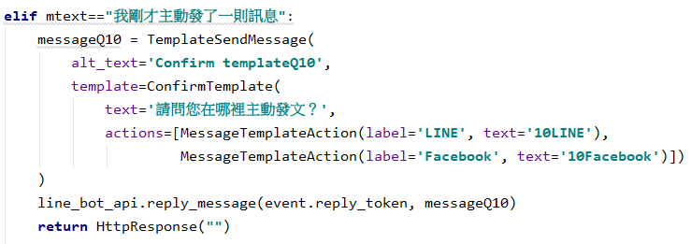
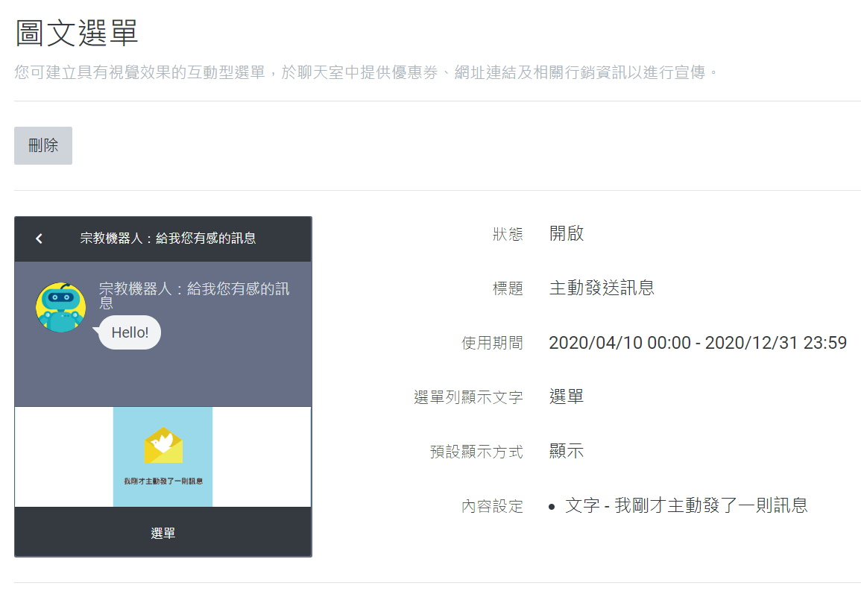
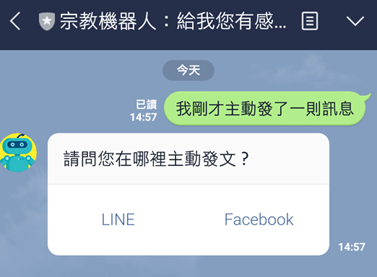
腳本開發
2 Line Chatbot 設計

Slide 12
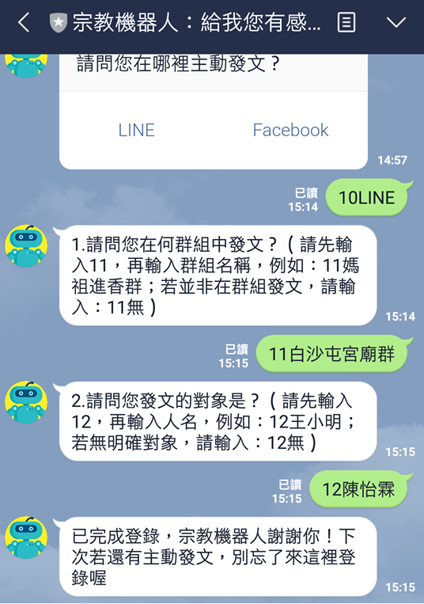
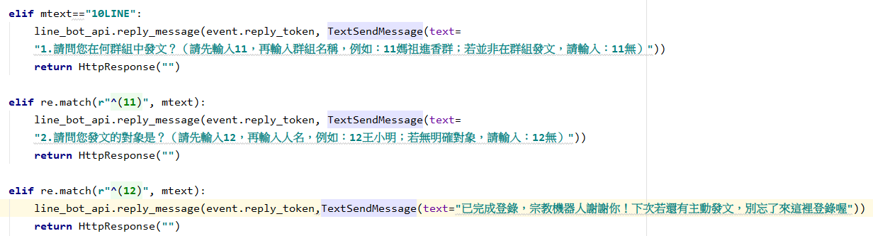
腳本開發
2 Line Chatbot 設計

Slide 13

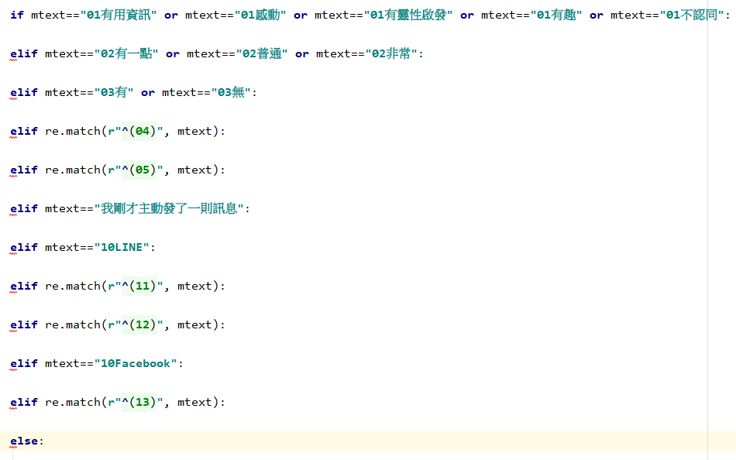

腳本開發
轉傳訊息
主動傳訊
LINE
Facebook
轉傳訊息

Slide 14
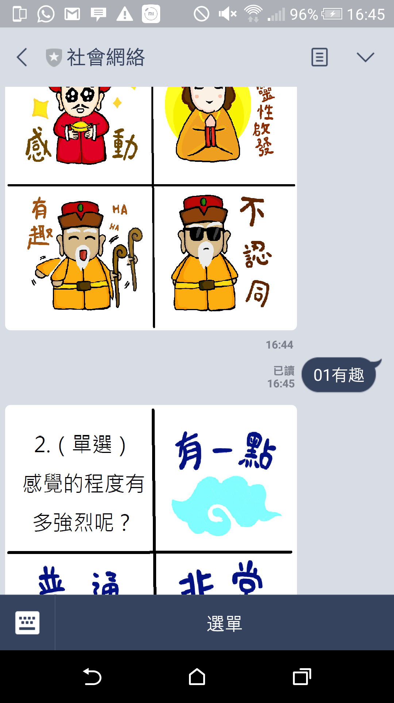
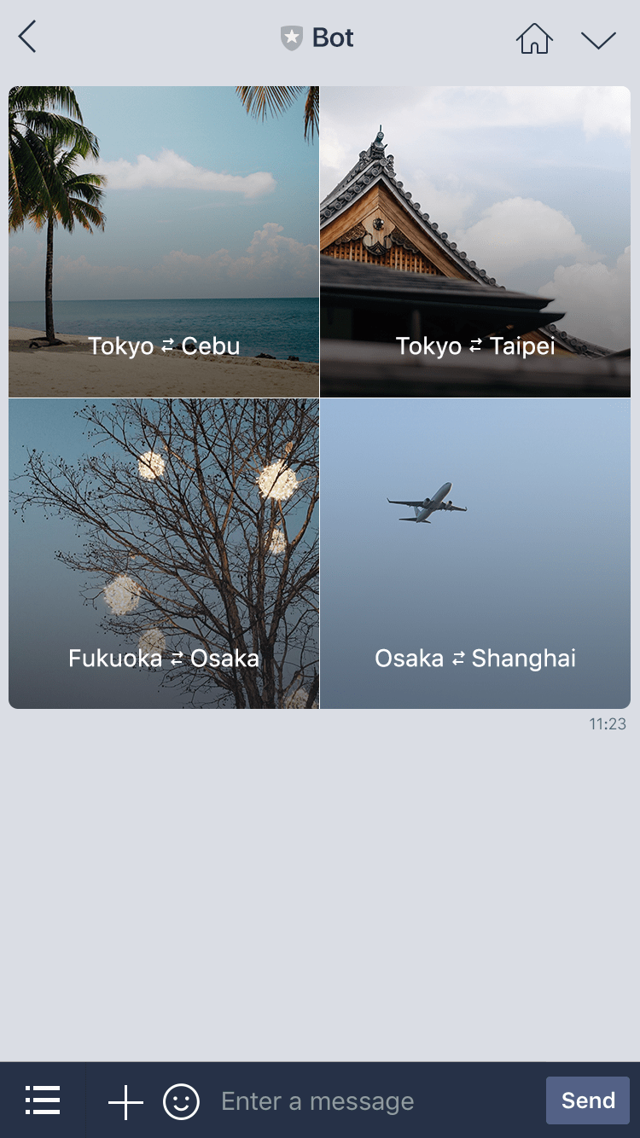
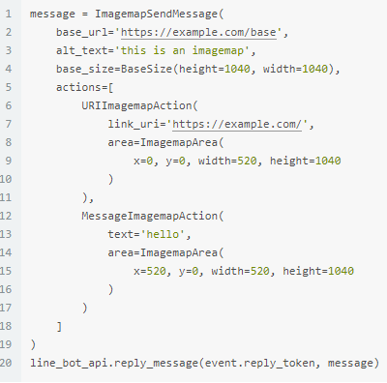
腳本開發
ImagemapSendMessage

Slide 15
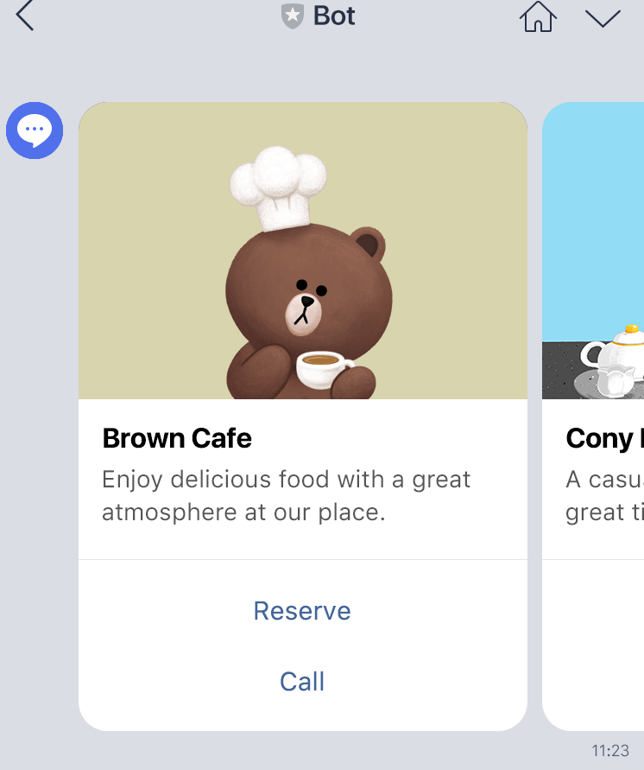
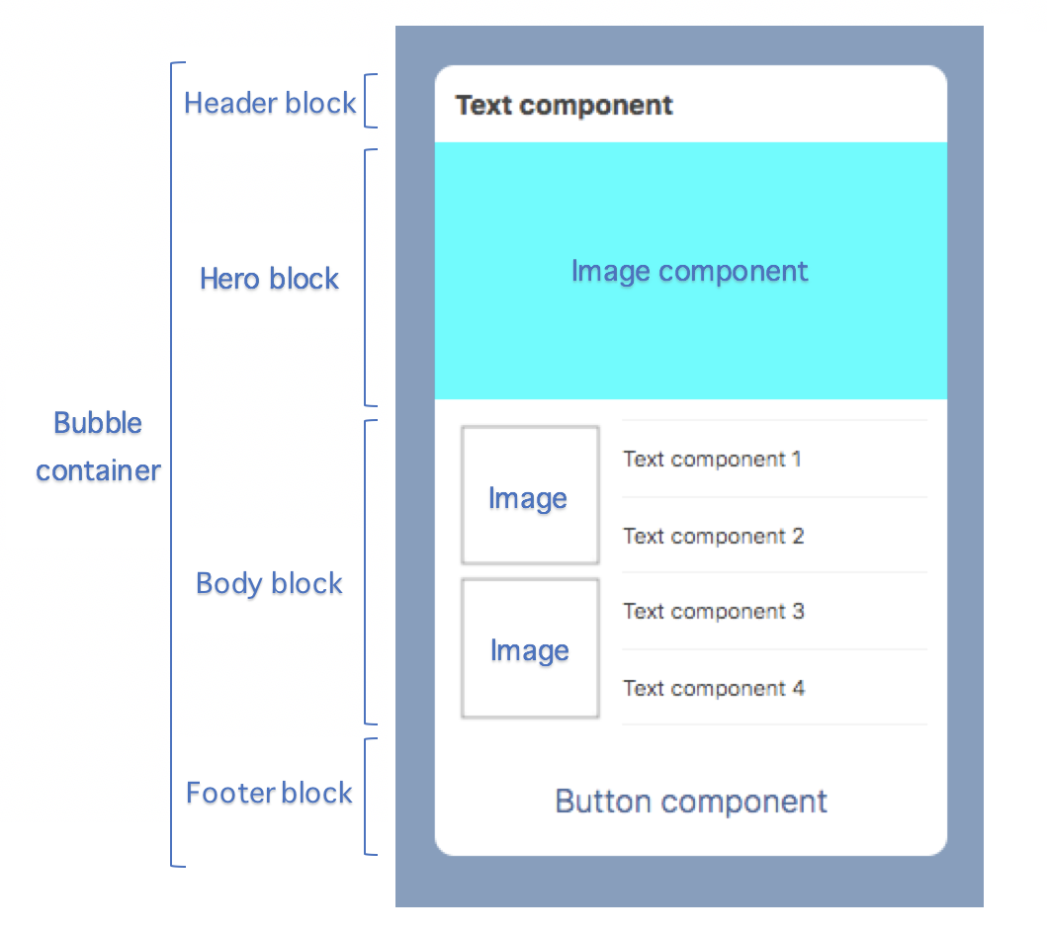
腳本開發
TemplateSendMessage
FlexSendMessage

Slide 16
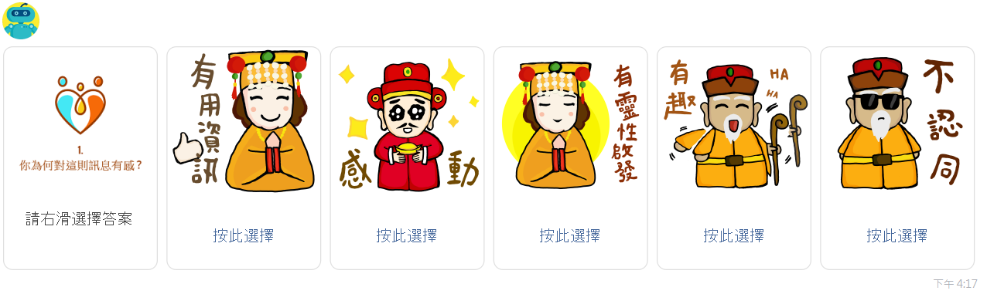
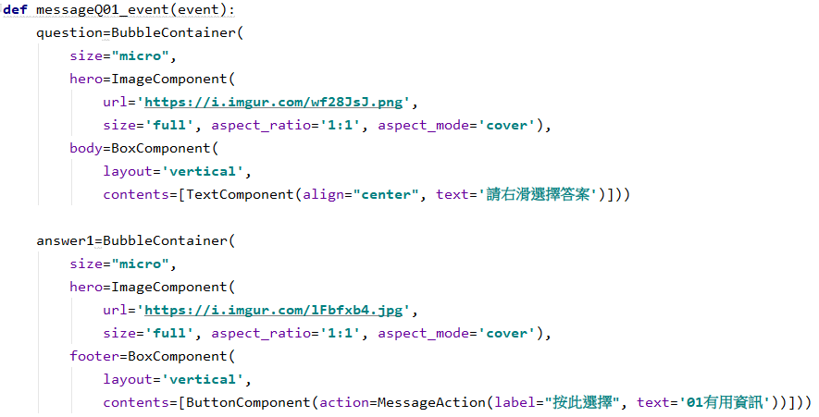
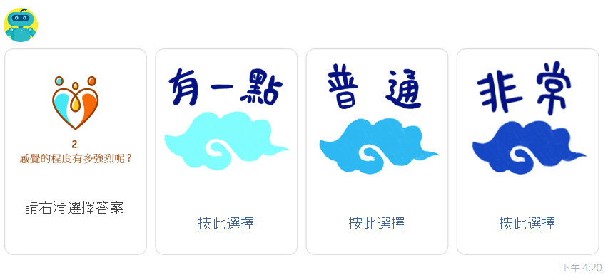
腳本開發
FlexSendMessage

Slide 17
上線佈署
1 MySQL
－填答資料需分別儲存於三張資料表，並定義變數型態
－無記憶性：如何在獨立判別答案時，抓取對應之資料寫入？
1. 複合主鍵 (userId + timestamp)：單一用戶可有多筆資料 2. insert vs update
在顯示第一題時，同時 insert 一筆資料進資料庫
後續針對各題填答，查詢並 update 該用戶最新一筆紀錄

Slide 18
腳本開發
Update forward
Update forward
Update forward
Update forward
Update forward
未攜帶資料，只負責分流 (LINE / FB)
Insert line
update line
update line
Insert facebook
update facebook
Insert forward

Slide 19
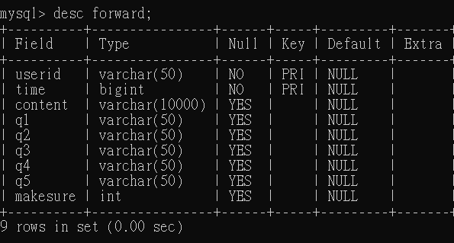
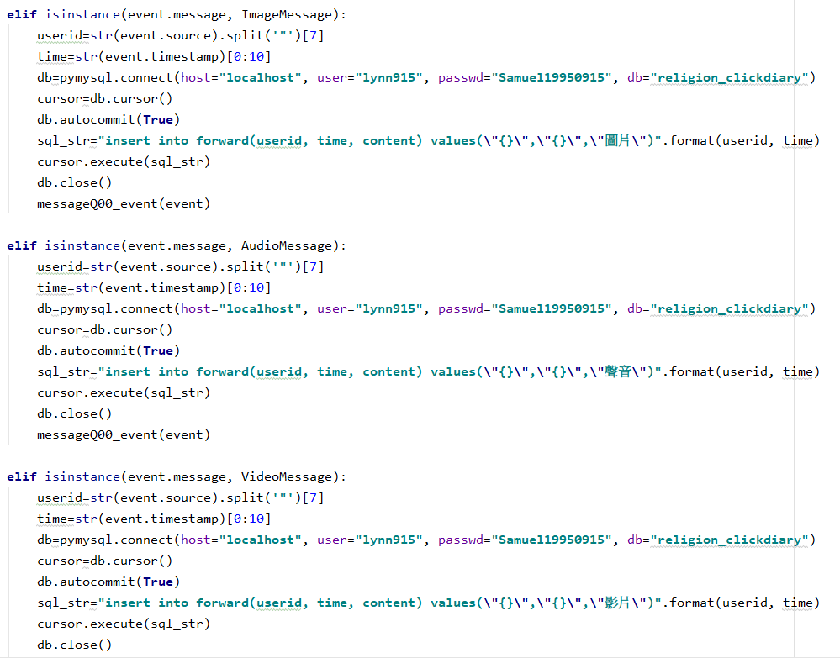
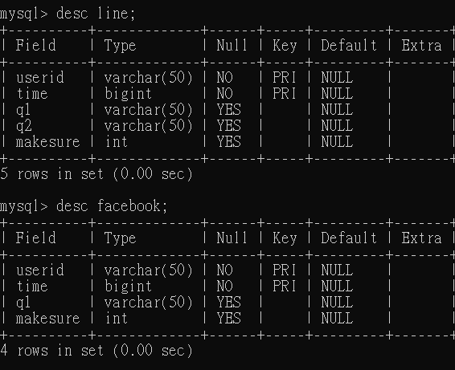
上線佈署

Slide 20
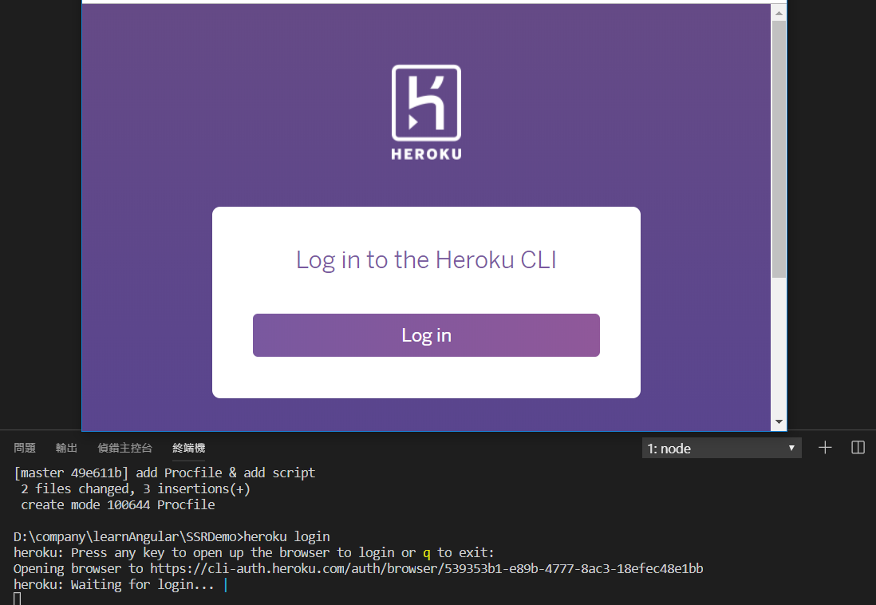

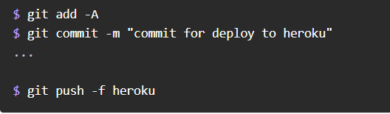
上線佈署
2 Heroku
－永久網域，形同雲端佈署腳本程式；無 server 關機、斷線問題
－Line Chatbot 運行正常，但本地端 MySQL 無法連線寫入

Slide 21
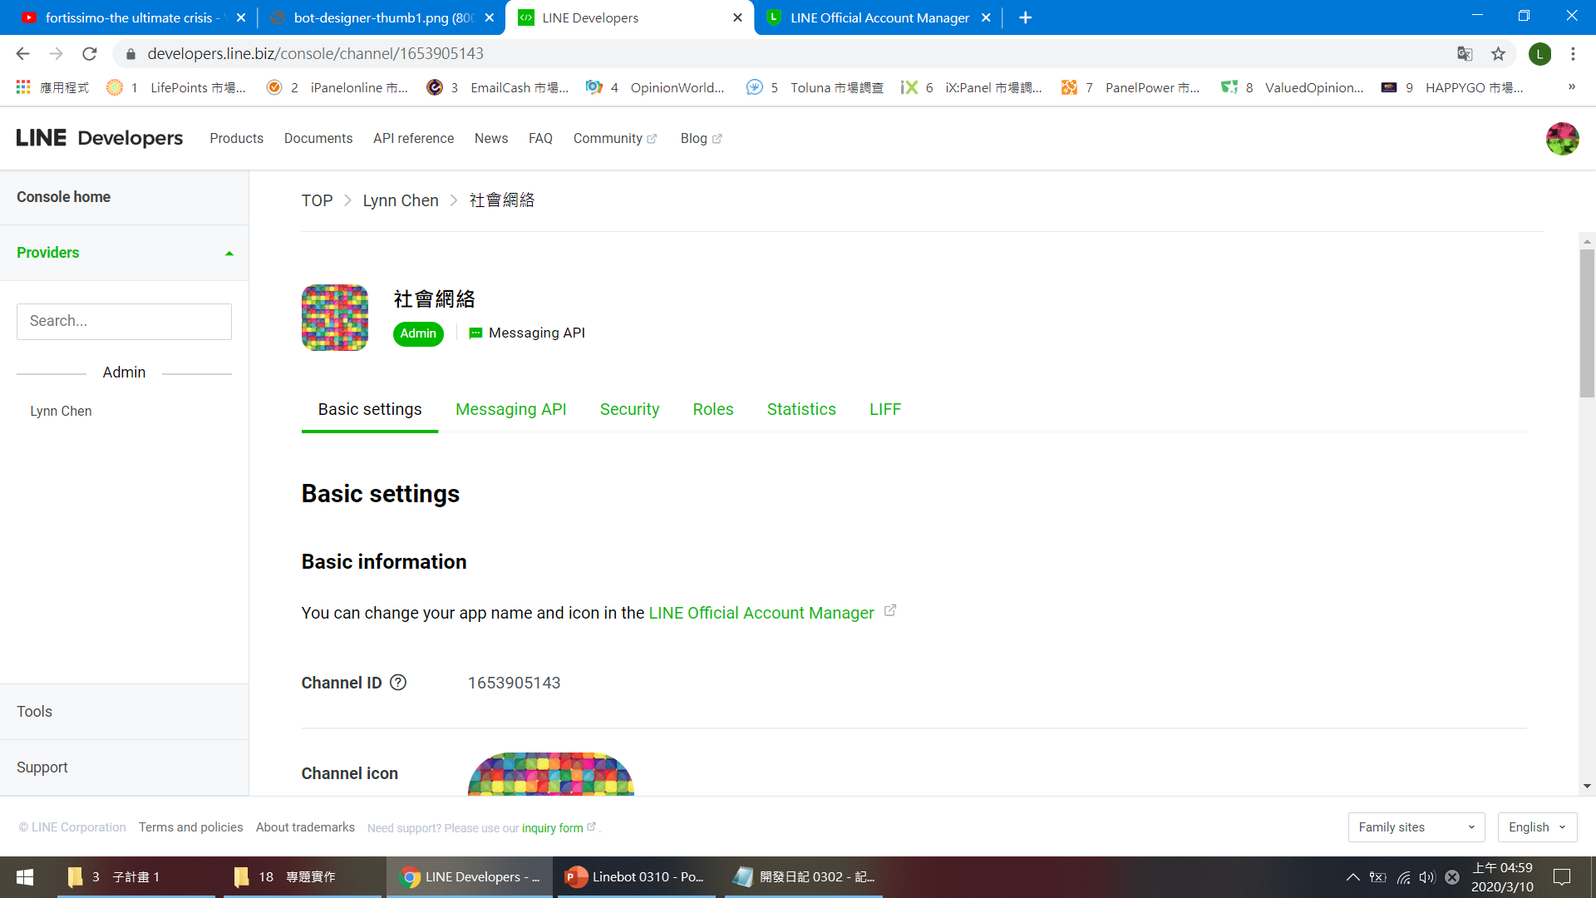
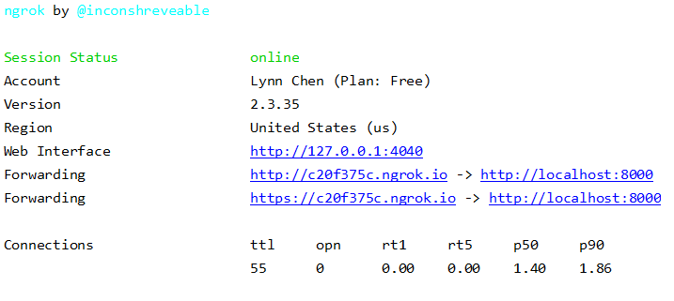
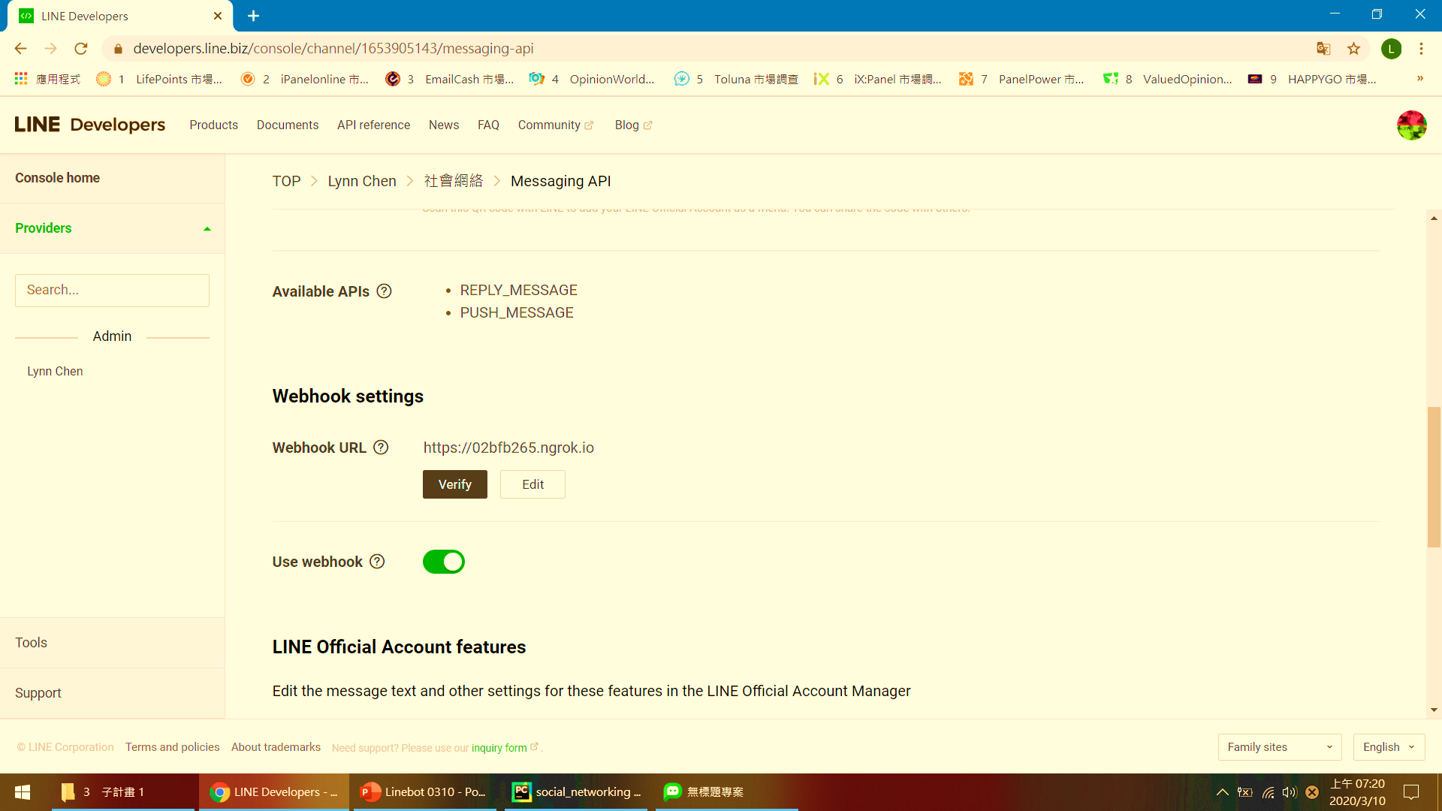
上線佈署
3 Ngrok

Slide 22
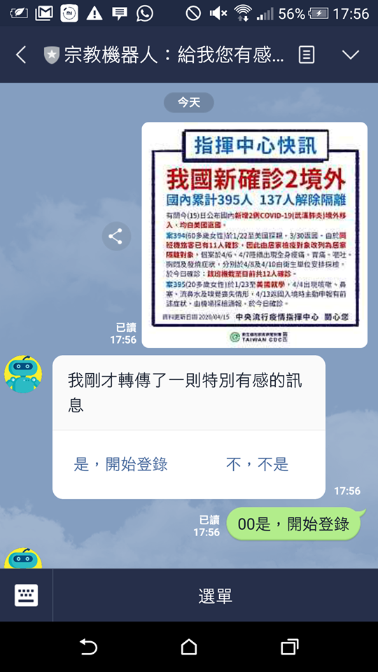
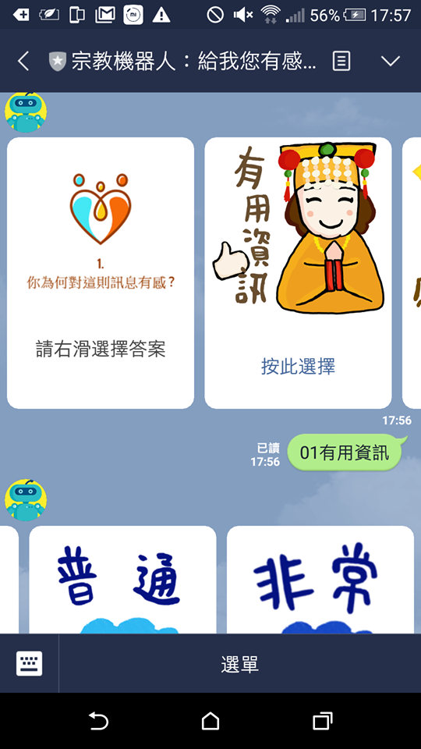
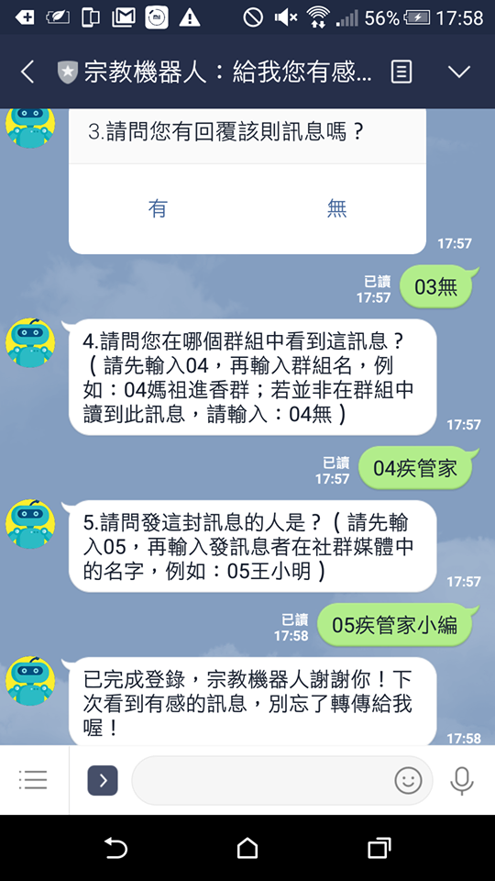
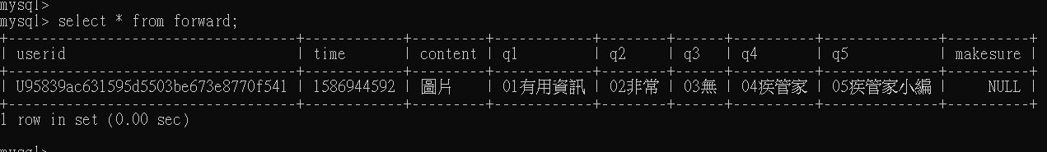
功能實現

Slide 23
THANK YOU !
2020 – 04 – 14

